Slide 1
Les systèmes de Madrid et La Haye
Alger
26 Novembre
2019
Marina Foschi, Juriste

Slide 2
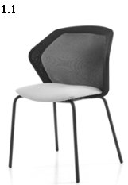
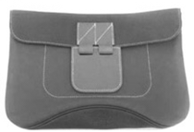

Slide 3
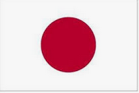
Options
Route nationale/régionale
Systèmes Madrid / La Haye
OMPI

Slide 4
Avantages des systèmes d’enregistrement international
Économie
Paiement d’une seule série de taxes, dans une seule monnaie
Efficacité
Gestion centralisée de l’enregistrement
(un renouvellement, une inscription de tout changement)
Simplicité
Un seul dépôt en une seule langue
Flexibilité Les titulaires de droits peuvent sélectionner les marchés nationaux, régionaux ou internationaux sur lesquels ils souhaitent obtenir une protection

Slide 5
Le Système de Madrid pour l’enregistrement international des marques

Slide 6
Membres du Système de Madrid
106 membres* (OAPI et UE compris)
couvrant 122 pays
*Tous sont partie au Protocole, qui régit le système,
et 55 sont également partie à l’Arrangement

Slide 7
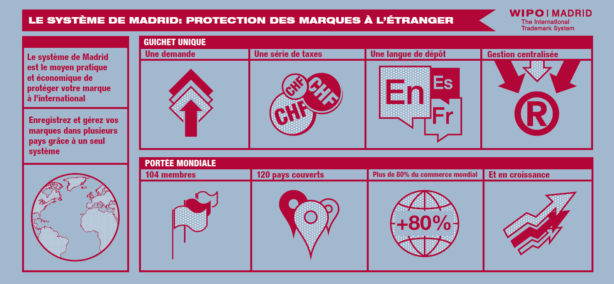

Slide 8
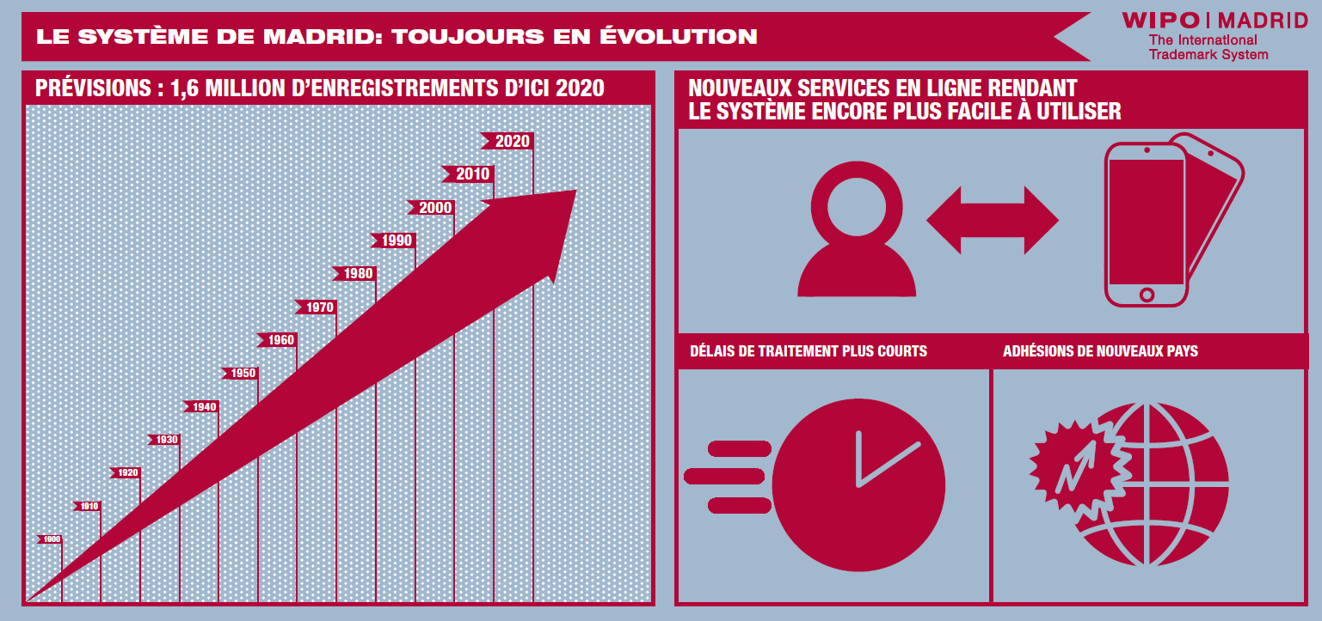

Slide 9
Aperçu de la procédure internationale
Enregist. de base Demande de base
Demande
internationale
Office d’origine
Bureau international
Office des parties contractantes désignées

Slide 10
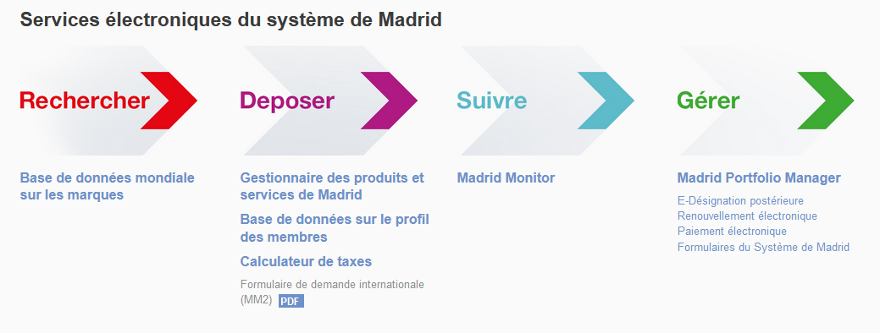
Services en ligne

Slide 11
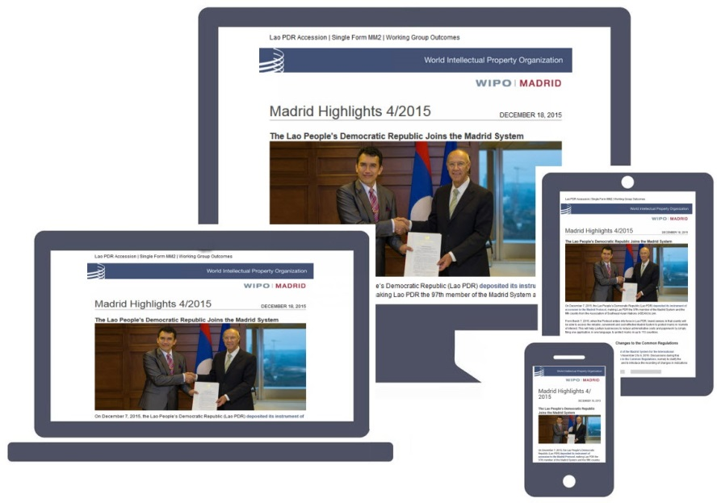
Tenez-vous à jour sur le Système de Madrid
La page web du système de Madrid http://www.wipo.int/madrid/fr/
Abonnez-vous à
Avis relatifs au système de Madrid, nos mises à jour sur les nouveaux éléments du cadre juridique
Madrid Highlights,
notre bulletin
d’informations
trimestriel

Slide 12
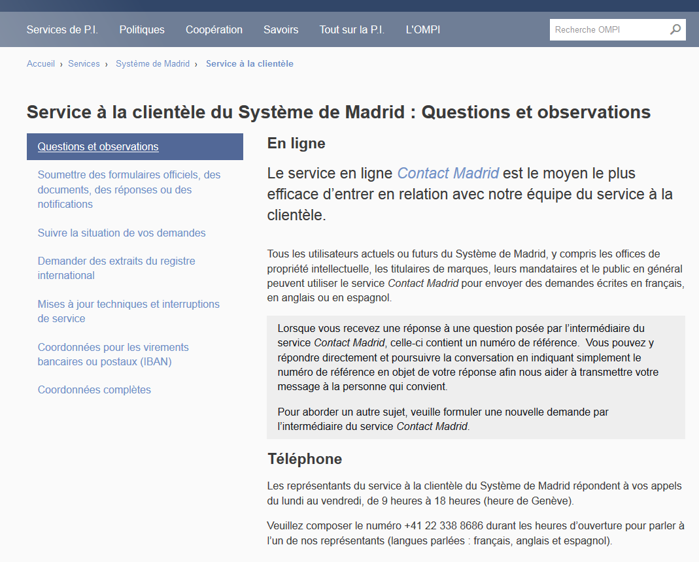
Service à la clientèle du Système de Madrid
www.wipo.int/madrid/fr/customerservice

Slide 13
Le Système de La Haye pour l’enregistrement international des dessins et modèles industriels

Slide 14
Union de La Haye
63 Acte de Genève (1999) (UE + OAPI)
10 Act de La Haye (1960)
73 Parties Contractantes

Slide 15
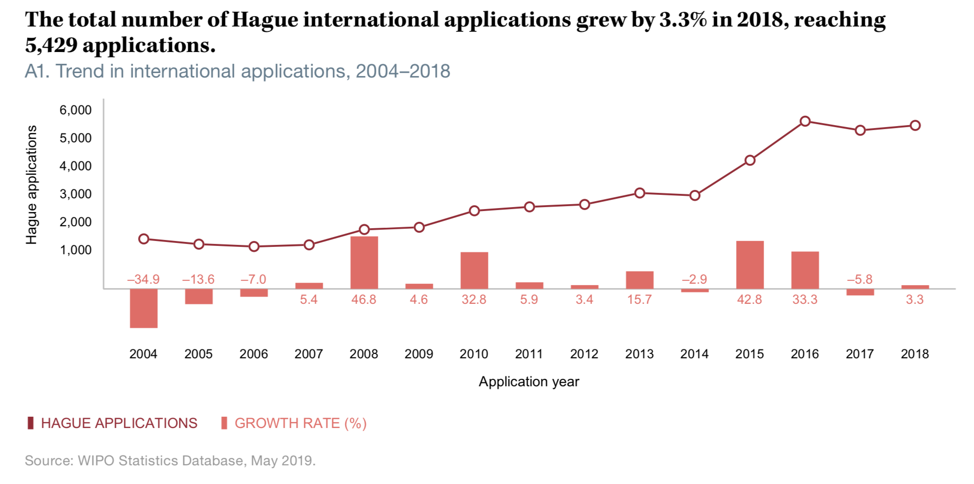
Deamndes internationales en 2018

Slide 16
Aperçu de la procédure internationale
Office de la partie contractante du déposant
Demande
internationale
Bureau international
Office des parties contractantes désignées

Slide 17
Dépôt multiple
Possibilité de déposer jusqu’à 100 dessins ou modèles industriels dans une même demande à condition que les produits soient compris dans la même classe Locarno
Exemple : enregistrement DM/200 686

Slide 18
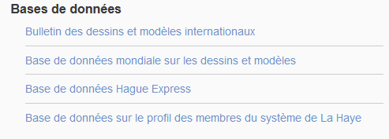
Services en ligne
Rechercher

Slide 19
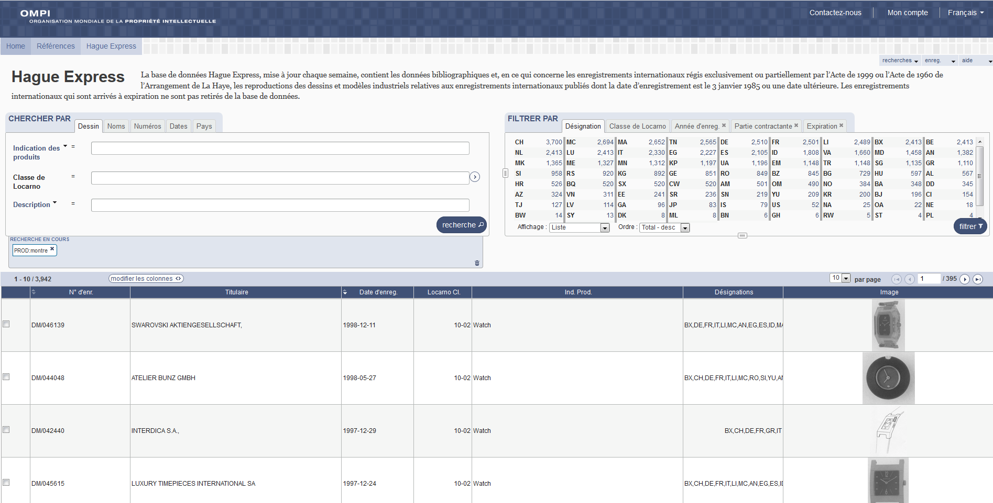
Base de données Hague Express

Slide 20
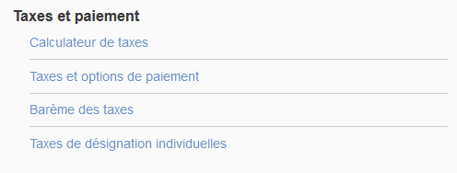
Services en ligne
Déposer / Suivre

Slide 21
Tenez-vous à jour sur le Système de La Haye
La page web du système de La Haye http://www.wipo.int/hague/fr/
Abonnez-vous à:
Avis relatifs au système de La Haye, nos mises à jour sur les nouveaux éléments du cadre juridique

Slide 22
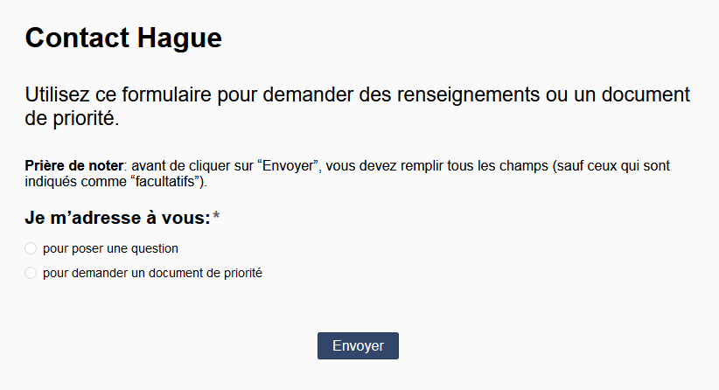
Service à la clientèle du Système de La Haye

